Slide 1


Visualización en r usando shiny

Slide 2

Sobre su facilitador
Ingeniero Industrial. Uniandes
Mágister en Ing. Industrial: Investigación de Operaciones y Estadística. Uniandes
Big Data Analyst en Salvador, Brasil.
Gerente de Ikognitive en Ikonosoft SAS.

Slide 3
OFRECEMOS EL SERVICIO DE ANÁLISIS Y VISUALIZACIÓN DE DATOS PARA LA TOMA DE DECISIONES.
“Damos respuesta en tiempo real a tus preguntas de negocio”

Slide 4


conocimientos básicos
Navegador Web, de preferencia Google Chrome.
R y Rstudio.
Paquetes de R:
Shiny
Shinydashboard
Data.table
Plot.ly & ggplot2

Slide 5

¿qué es shiny?
Tomado de la página de Shiny de Rstudio: http://shiny.rstudio.com/

Slide 6


Slide 7
Nuestra primera aplicación en shiny
Fuente de ejemplos con código: https://github.com/rstudio/shiny-examples
shiny::runGitHub("shiny-examples", "rstudio", subdir = "087-crandash", launch.browser = TRUE)
shiny::runGitHub("shiny-examples", "rstudio", subdir = "050-kmeans-example", launch.browser = TRUE)

Slide 8
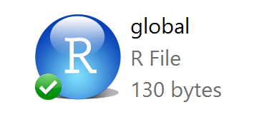
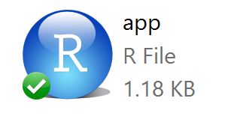
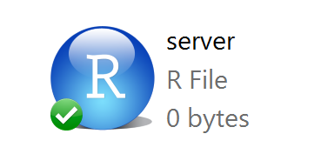
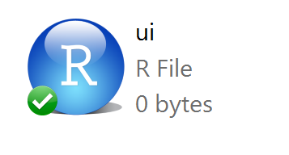
Creando la primera aplicación
Hay dos formas:

Slide 9

La base de datos
Registro histórico de 14166 películas en 99 países desde el 1999 hasta el 2016.
Cada película tiene una calificación según IMDb.
Existen diversas API’s tanto para R como Python para consultar dicha información.

Slide 10
Let’s get real

Slide 11
Las aplicaciones
https://ikognitive.shinyapps.io/IMDB_Graphs/
https://ikognitive.shinyapps.io/IMDB_Filters/
¿Te gustaría tener acceso al código y aprender cómo realizar otras visualizaciones? ¡Contáctanos!
Registro: https://ikognitive.co
Demo Shiny: https://ikognitive.co:3838/DemoCRM
Blog del plebiscito en Twitter: https://www.ikognitive.co/index.php/2016/09/el-plebiscito-en-twitter/

Slide 12
“La calidad de los datos y el conocimiento del negocio convierte a los datos en un activo que permite a las organizaciones diferenciarse a través de estrategias precisas y decisiones oportunas.”

